Slide 1
POBJEDA U DOMOVINSKOM RATU

Slide 2
Hrvatski branitelji i njihove pobjede
pregovori hrvatske vlade i pobunjenih Srba o mirnom povratku okupiranih teritorija u sastav Republike Hrvatske nisu donosili rezultate

Slide 3
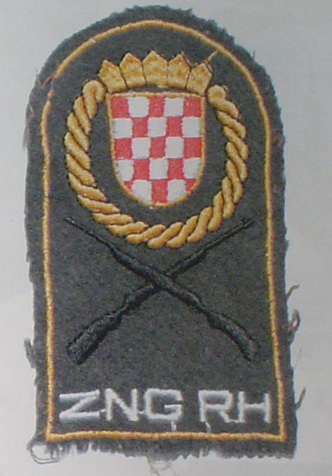
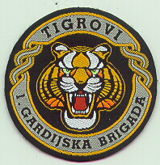
Hrvatska vojska –
u Domovinskom ratu izrasla u modernu vojsku spremnu za oslobađanje okupiranog teritorija

Slide 4
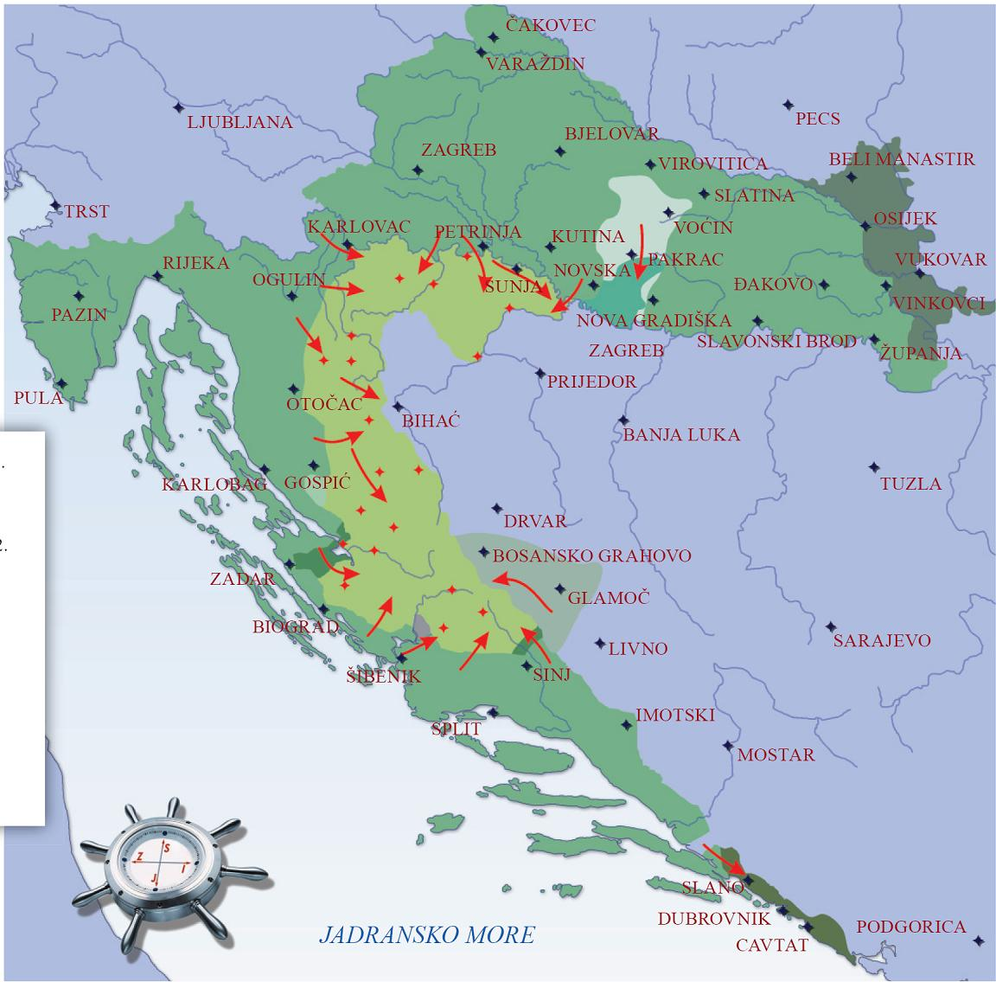
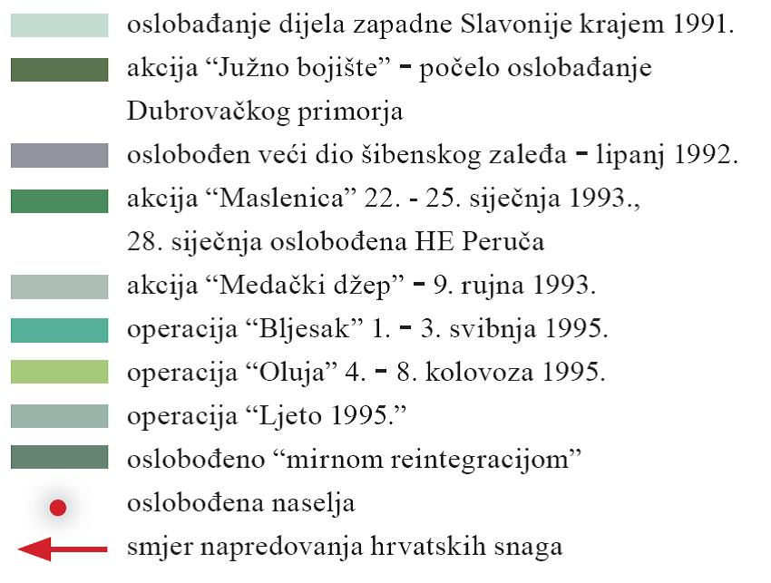

Slide 5
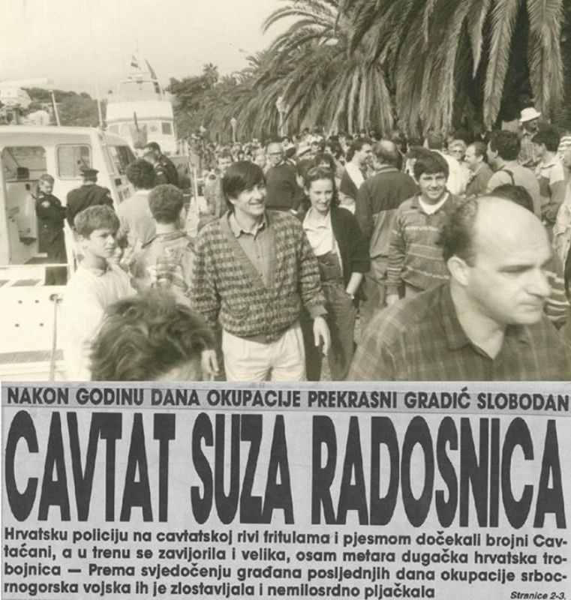
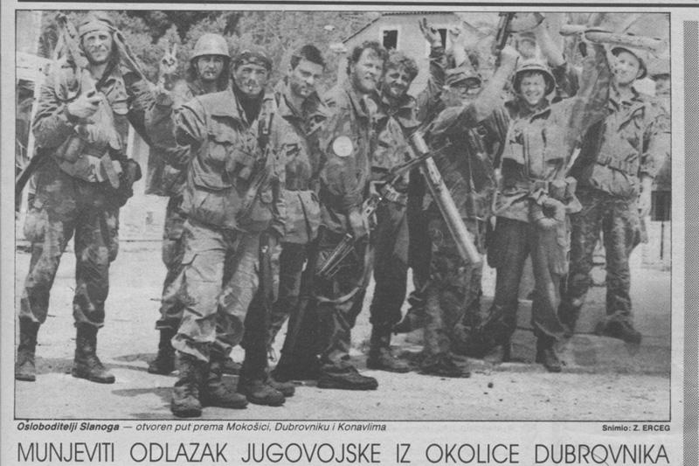
južno bojište
svibanj – listopad 1992.
deblokiran Dubrovnik, oslobođen jug Hrvatske

Slide 6
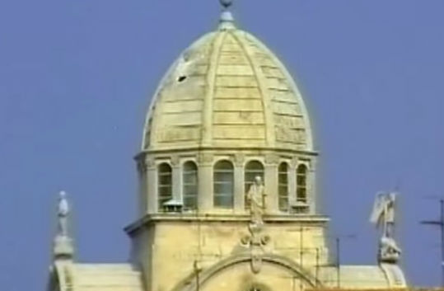
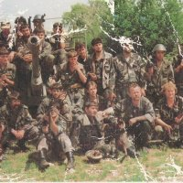
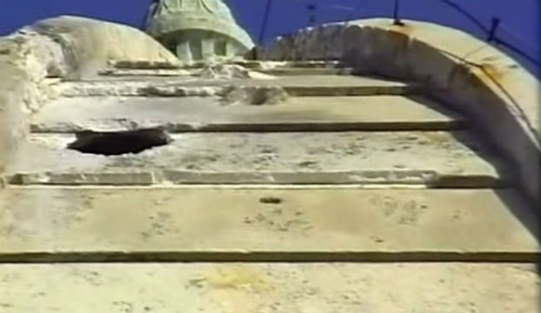
lipanj 1992.
oslobođena Miljevačka visoravan s koje je granatiran Šibenik

Slide 7
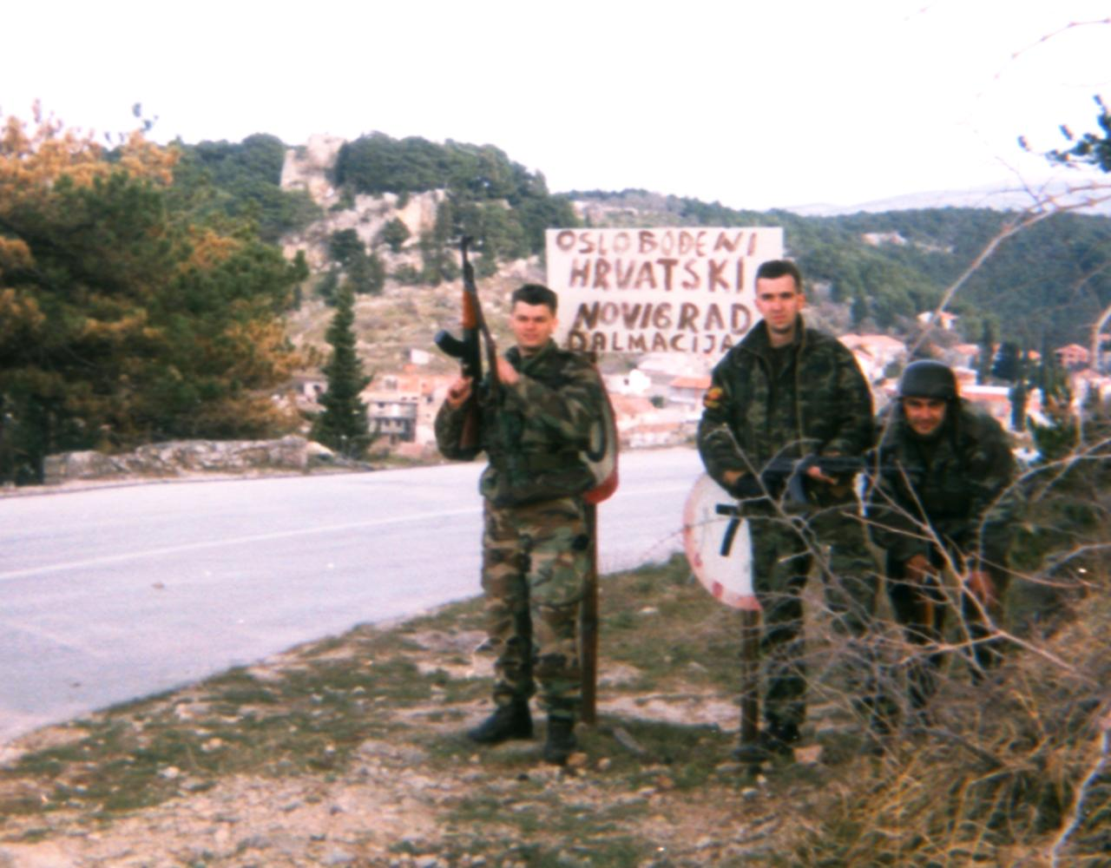
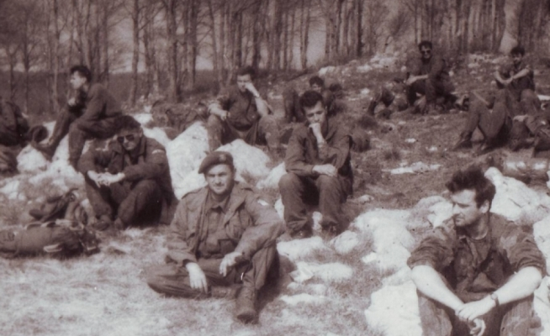
kraj siječnja 1993. – akcija Maslenica
oslobođen dio Velebita i zadarskog zaleđa s Novskim ždrilom

Slide 8
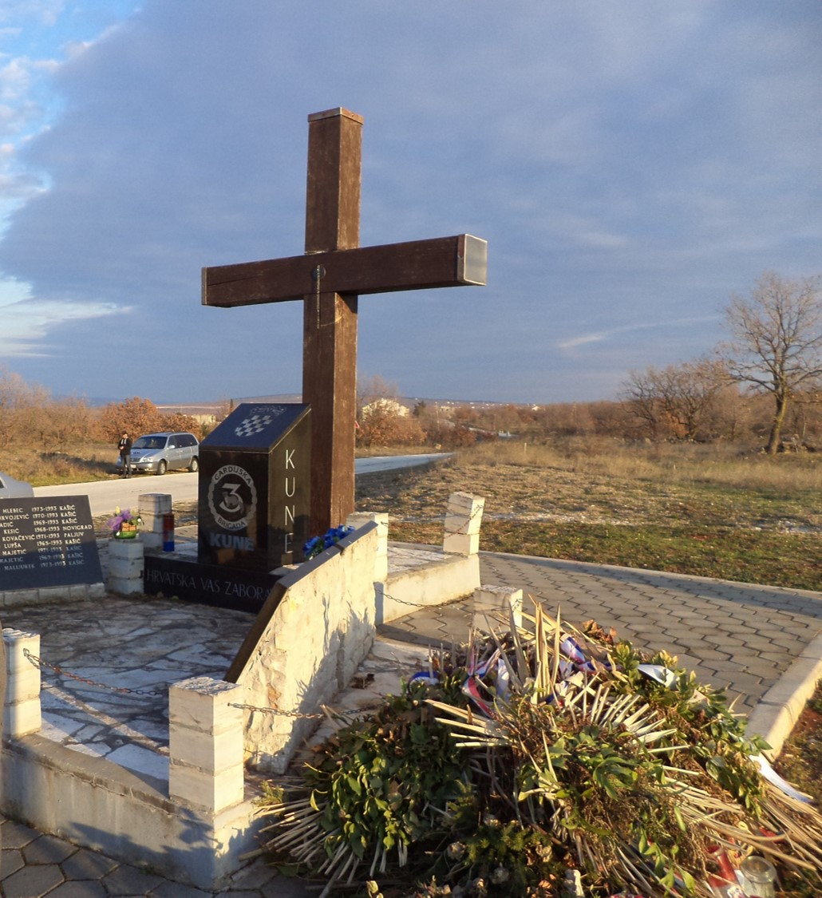
borba za selo Kašić – najveću žrtvu podnijeli pripadnici 3. brodske bojne „Kobri” 3. gardijske brigade Kune

Slide 9
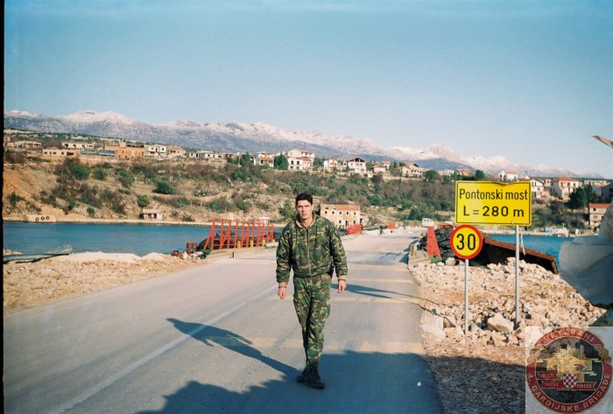
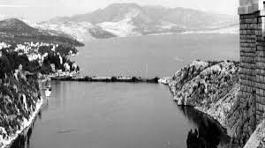
gradnja pontonskog mosta kod Maslenice - uspostavljena cestovna veza Dalmacije i ostalog dijela Hrvatske

Slide 10
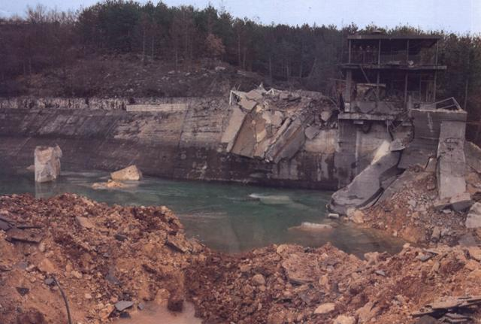
kraj siječnja 1993. – akcija Peruća
Srbi minirali branu

Slide 11
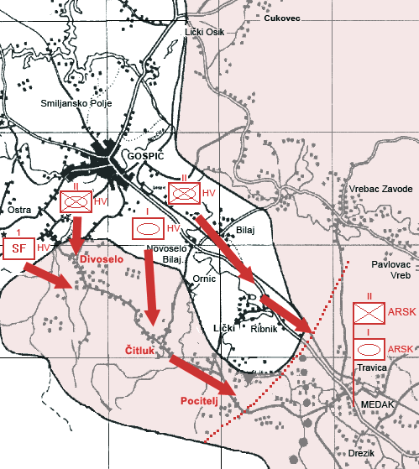
rujan 1993. – akcija Medački džep
oslobođeno područje Medka, odakle je granatiran Gospić

Slide 12
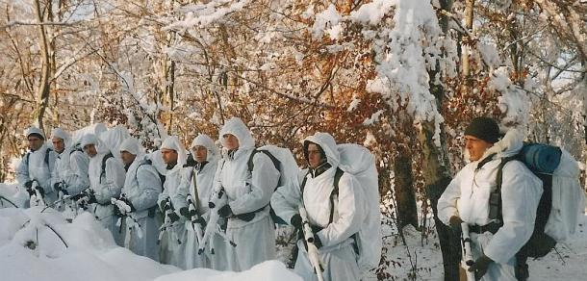
preduvjet za oslobođenje Knina –
akcije HV tijekom zime 1994./1995. na području Livanjskog polja i Dinare (Zima `94 i Skok 1)

Slide 13
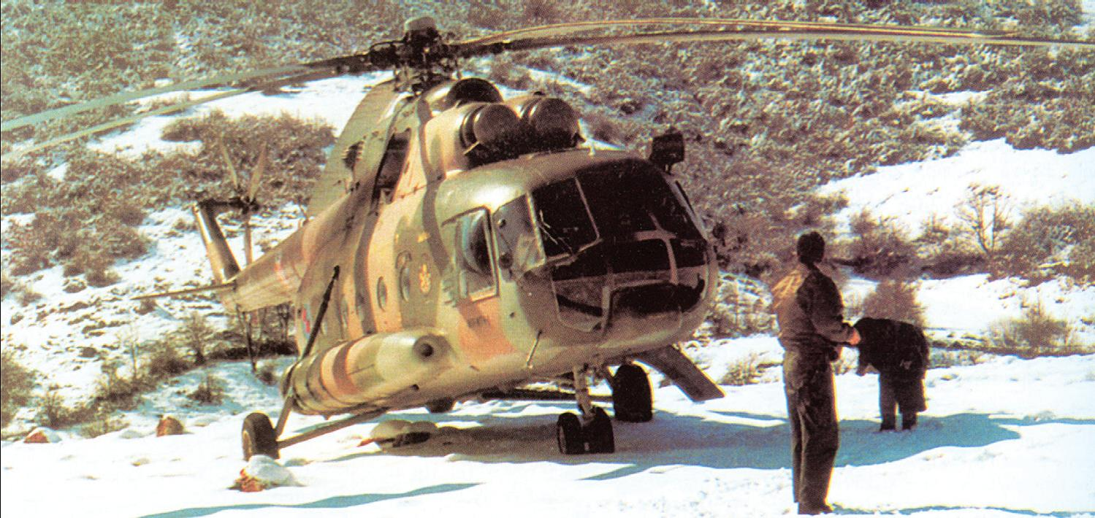
Helikopter Hrvatskoga ratnog zrakoplovstva na Dinari početkom 1995.

Slide 14
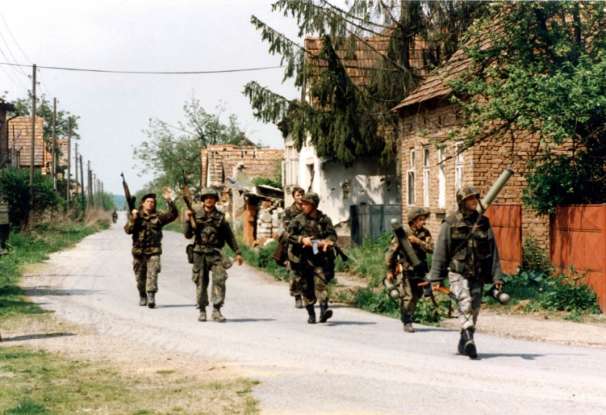
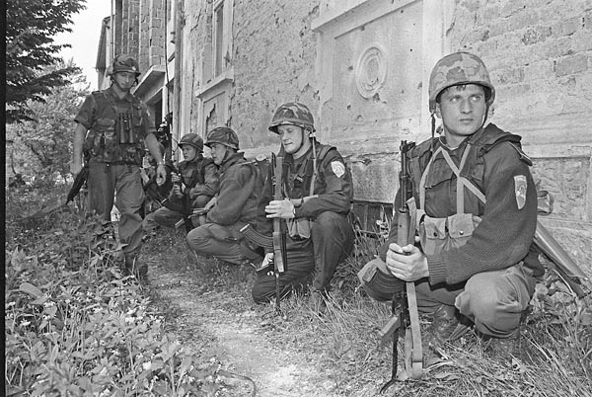
plan za oslobađanje okupiranog područja zapadne Slavonije – kraća vojno-redarstvena operacija (nekoliko dana)
početak svibnja 1995. operacija Bljesak
za manje od 48 sati hrvatske vojne i redarstvene snage ispunile zadani cilj

Slide 16
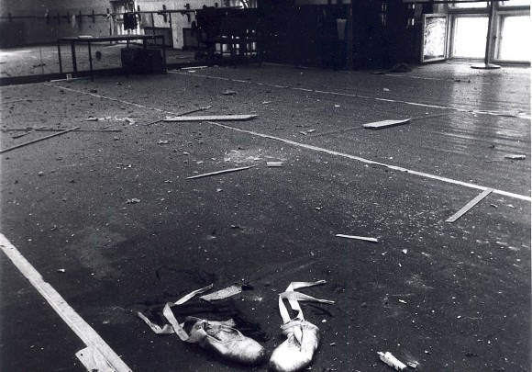
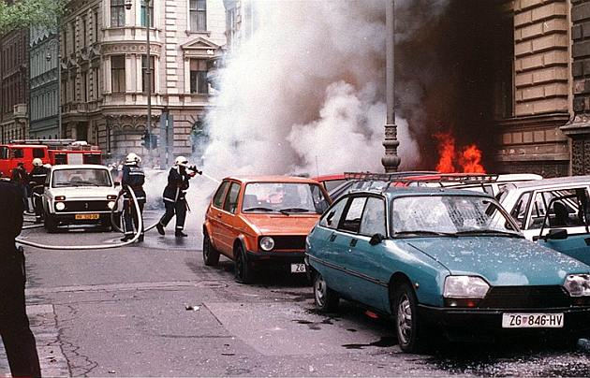
srpske snage u znak osvete zbog poraza u zapadnoj Slavoniji raketama napale više gradova
2. i 3. svibnja 1995. na Zagreb pali brojni zvončići iz raketa

Slide 17
Raketiranje Zagreba i drugih gradova naredio i na TV priznao ratni zločinac Mile Martić

Slide 18
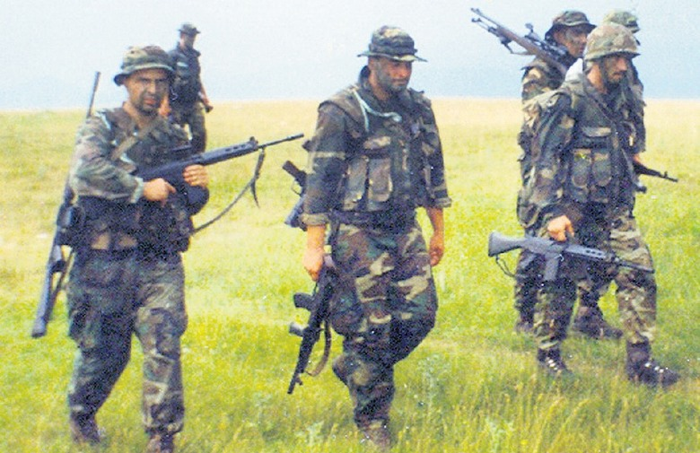
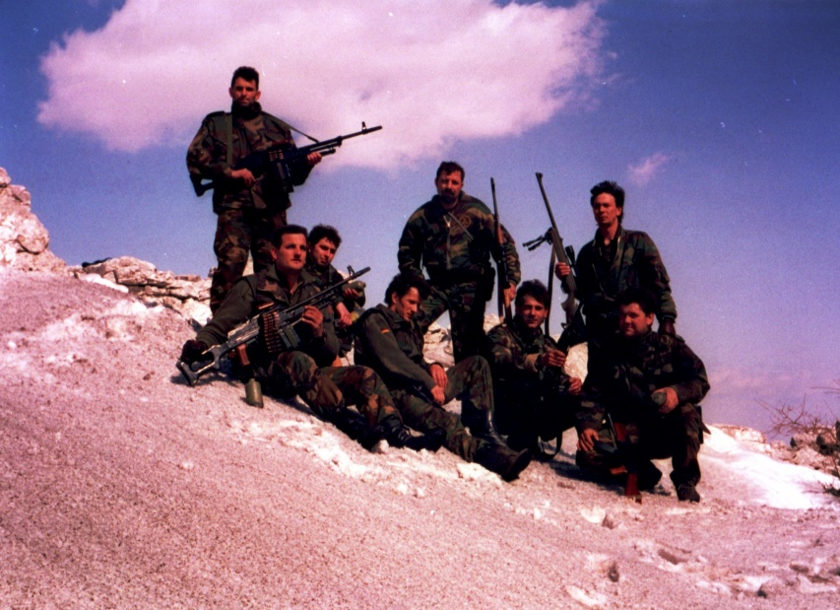
lipanj 1995. - akcija Skok 2 (Dinara, Livanjsko polje)
srpanj 1995. – operacija Ljeto ´95 (oslobođeni Bosansko Grahovo i Glamoč)
pritisak na Knin, središte pobune Srba u Hrvatskoj

Slide 19
vojno-redarstvena operacija Oluja →
ciljevi –
poraz srpske vojske Krajine
oslobađanje okupiranog teritorija RH
izlazak na međunarodno priznatu državnu granicu RH
povratak prognanika
pomoć Armiji BiH da deblokira Bihać

Slide 20
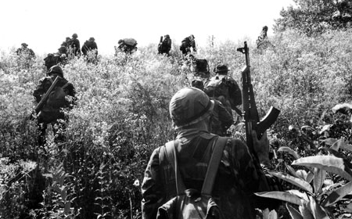
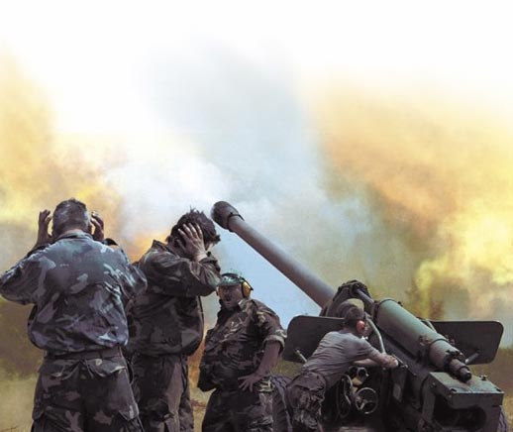
vojno-redarstvena operacija Oluja –
početak 4. kolovoza 1995.

Slide 21
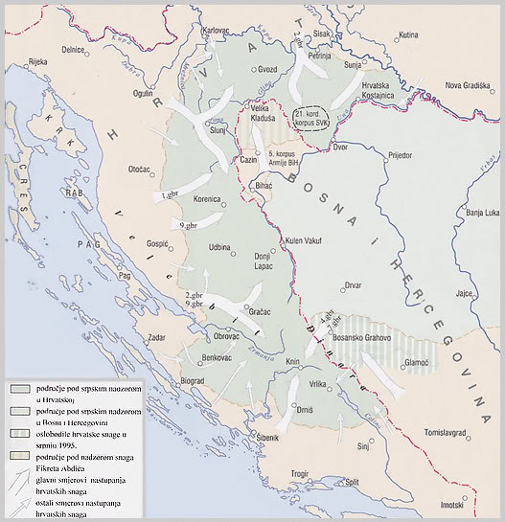

Slide 22
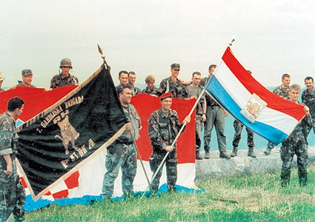

5. kolovoza 1995. – pripadnici 4. i 7. gardijske brigade Hrvatske vojske oslobodili Knin
5. kolovoz - Dan pobjede i domovinske zahvalnosti

Slide 23
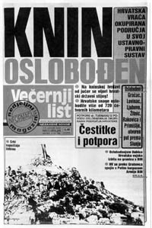
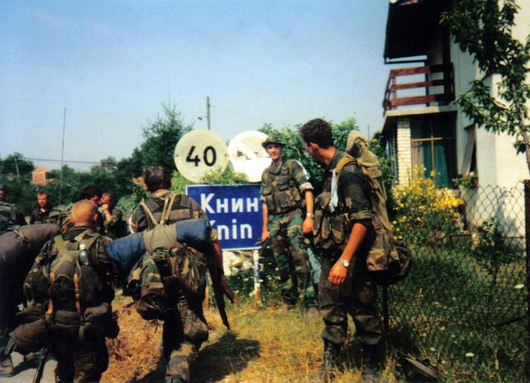
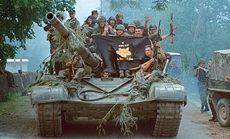

Slide 24
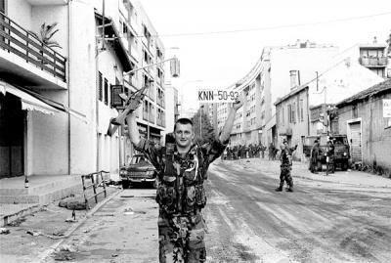
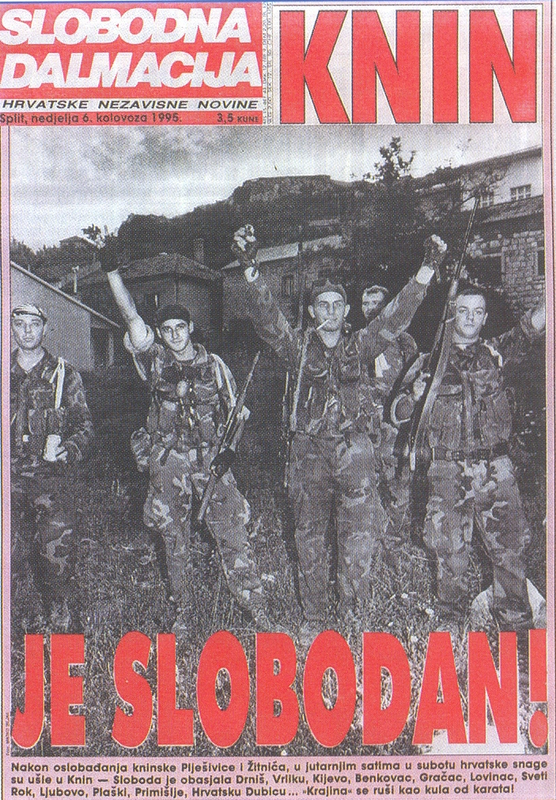
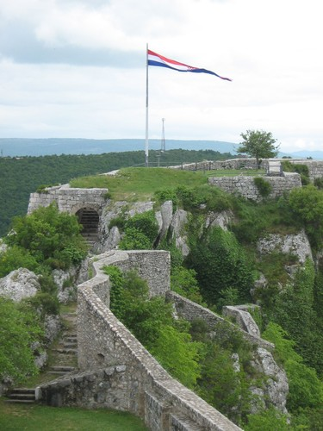

Slide 25
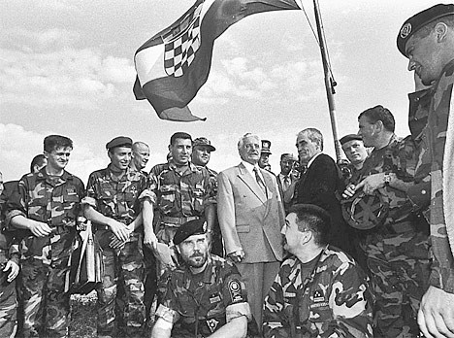
Oluja 4. – 8. kolovoza 1995.
u samo četiri dana oslobođeni okupirani dijelovi sjeverne Dalmacije, Like, Korduna i Banovine
Predsjednik Franjo Tuđman i zapovjednici HV na kninskoj tvrđavi

Slide 26
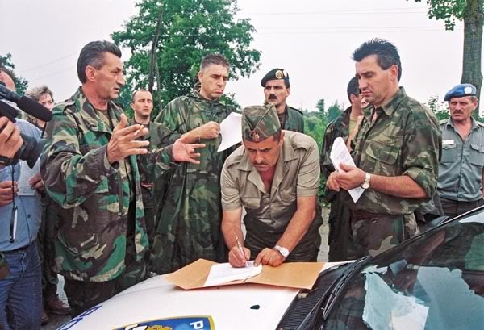
veći dio vojske pobunjenih Srba povukao se prema prostoru BiH
jedinice 21. korpusa predale se na Banovini Hrvatskoj vojsci

Slide 27
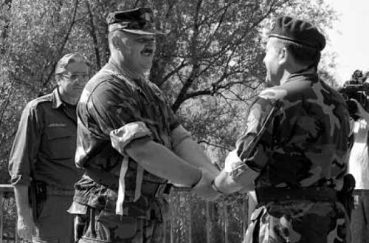
spajanje HV sa snagama 5. korpusa Armije BiH – deblokiran Bihać, spriječeno ponavljanje zločina (Srebrenica)

Slide 28
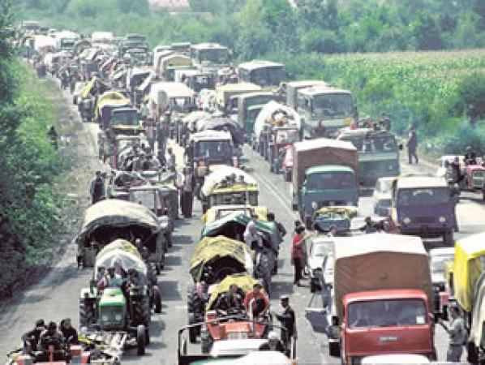
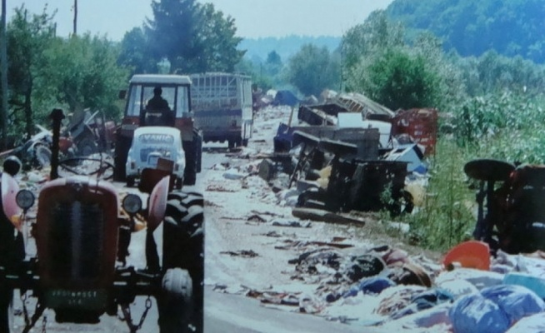
Kolone izbjeglog srpskog stanovništva i pripadnika srpske vojske Krajine, koji su odlukom vodstva Republike Srpske Krajine, tijekom vojno-redarstvene operacije Oluja krenuli prema BiH i dalje prema Srbiji.

Slide 29
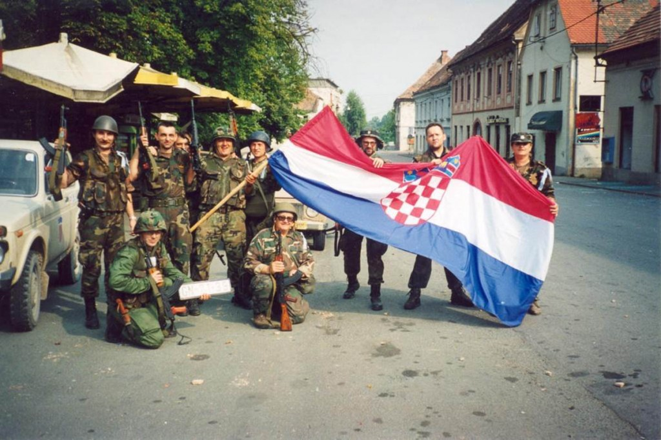
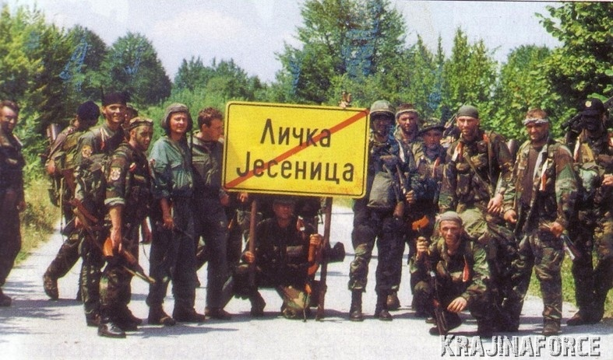
operacijom Oluja –
nestala tzv. Republika Srpska Krajina
oslobođeno 18,4 % ukupne površine RH
Petrinja, 6. kolovoza 1995.

Slide 30
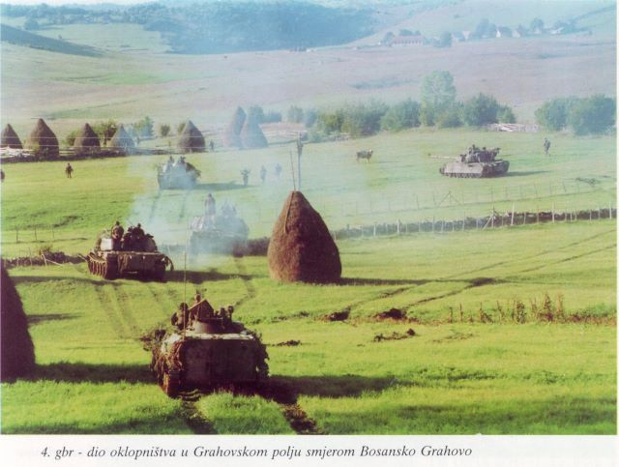
nakon Oluje, na temelju dogovora iz srpnja 1995., hrvatske snage (HV i HVO) u suradnji s Armijom BiH nastavile oslobađanje BiH
izbile na dvadesetak kilometara od Banja Luke
napredovanje zaustavljeno - zbog pritiska i planova međunarodne zajednice

Slide 31
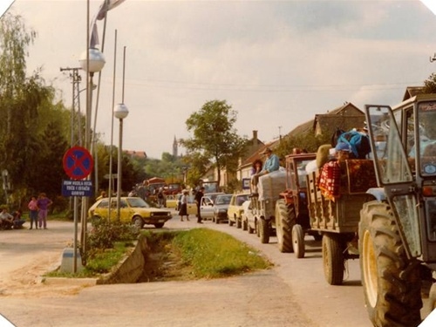
Daytonski pregovori -
pitanje mirne reintegracije preostalog okupiranog dijela teritorija u hrvatskom Podunavlju – Baranja, dio istočne Slavonije i zapadnog Srijema s gradovima Vukovarom i Ilokom
Progon stanovnika Iloka 17. listopada 1991.

Slide 32
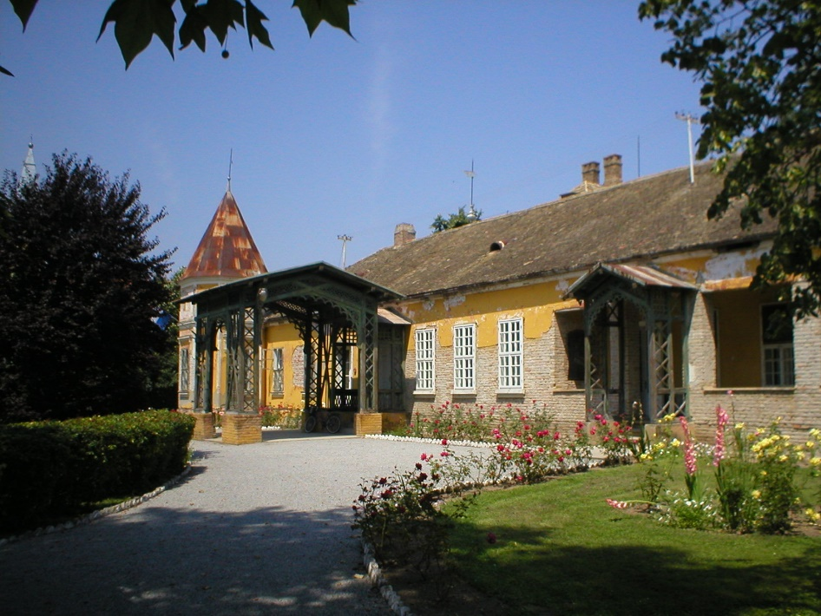
Erdutski sporazum – 12. studenog 1995.
predstavnici pobunjenih Srba pristali na mirnu reintegraciju hrvatskog Podunavlja u ustavnopravni poredak Republike Hrvatske
Dvorac Adamović – mjesto potpisivanja Erdutskog sporazuma

Slide 33
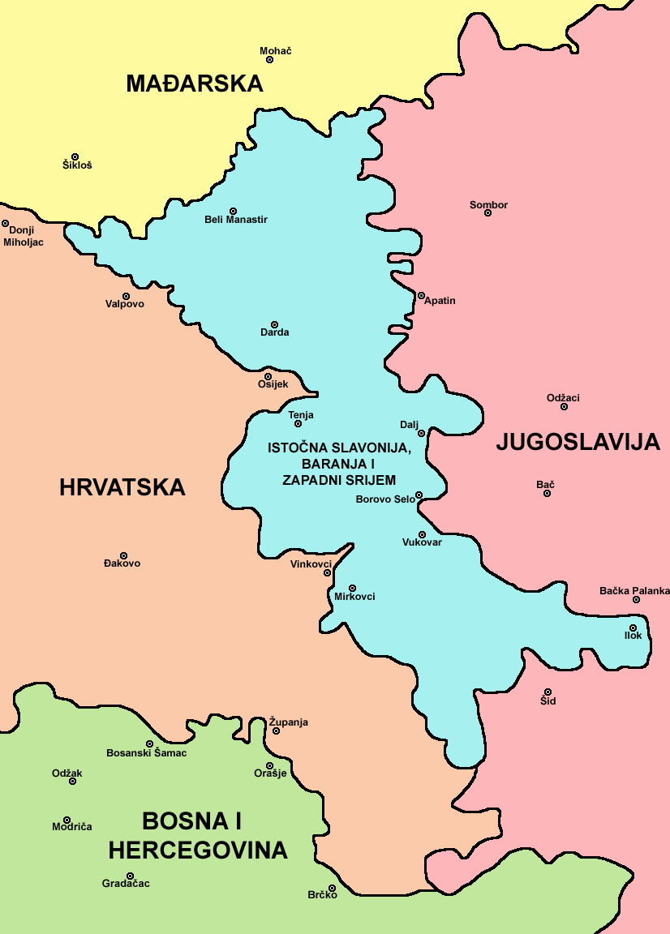
Istočna Slavonija, Baranja i Zapadni Srijem pod Posebnom upravom UN-a (tzv. UNTAES) 1996. – 1998.

Slide 34
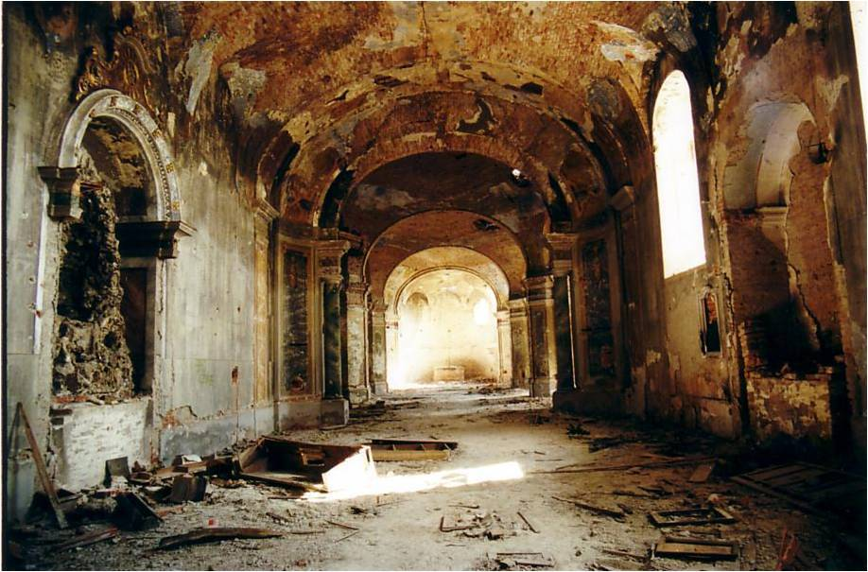
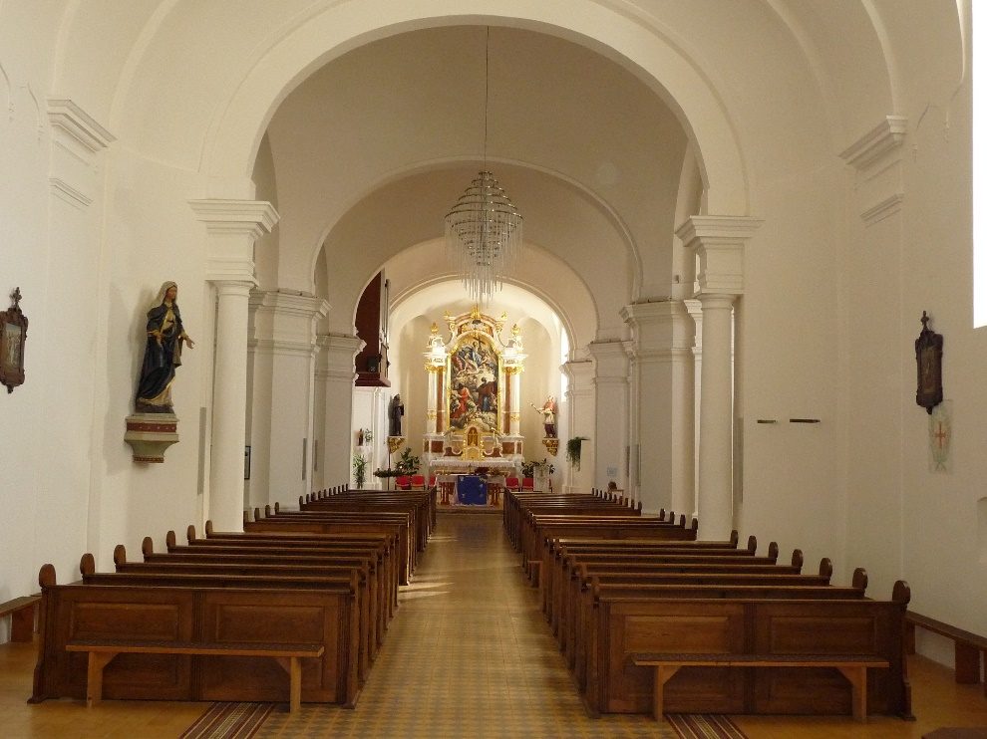
15. siječnja 1998. – završetak procesa mirne reintegracije
Vukovar –
crkva sv. Filipa i Jakova

Slide 35
POBJEDA U DOMOVINSKOM RATU
ZAPIŠIMO

Slide 36
višekratni bezuspješni pregovori hrvatske vlade i pobunjenih Srba o mirnom povratku okupiranih teritorija u sastav Republike Hrvatske
Hrvatska vojska nizom vojnih akcija 1991. – 1995. oslobodila dijelove okupiranog teritorija

Slide 37
početak svibnja 1995. operacija Bljesak
oslobođeno okupirano područje zapadne Slavonije
raketiranje Zagreba
4. – 8. kolovoza 1995. operacija Oluja
5. kolovoza 1995. oslobođen Knin
oslobođeni okupirani dijelovi Dalmacije, Like, Korduna i Banovine

Slide 38
Erdutski sporazum i Daytonski sporazum - mirna reintegracija dijela istočne Slavonije, Baranje i zapadnog Srijema (hrvatsko Podunavlje), dovršena 15. siječnja 1998.

